Slide 1
KÜMELEME(CLUSTERING)
Artificial Intelligence Methods
Ahmet Yiğit ÖZAY – 05200000093
Enes Berkay KUMTEPE - 05210000906
Mehmet ESEN – 05210000926
Zeynep Kübra DURSUN – 05210000265

Slide 2

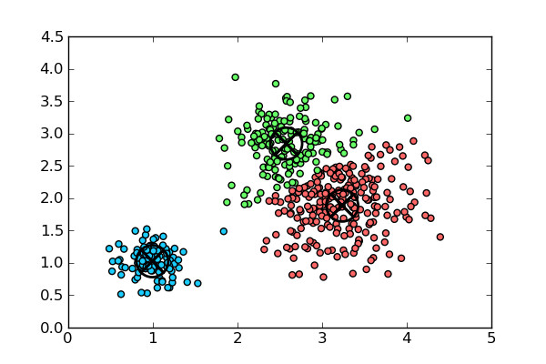
KÜMELEME(CLUSTERING)
Kümeleme, benzer özelliklere sahip veri noktalarını gruplayarak veri içindeki yapıyı ortaya çıkarmak için kullanılan bir makine öğrenmesi tekniğidir.

Slide 3
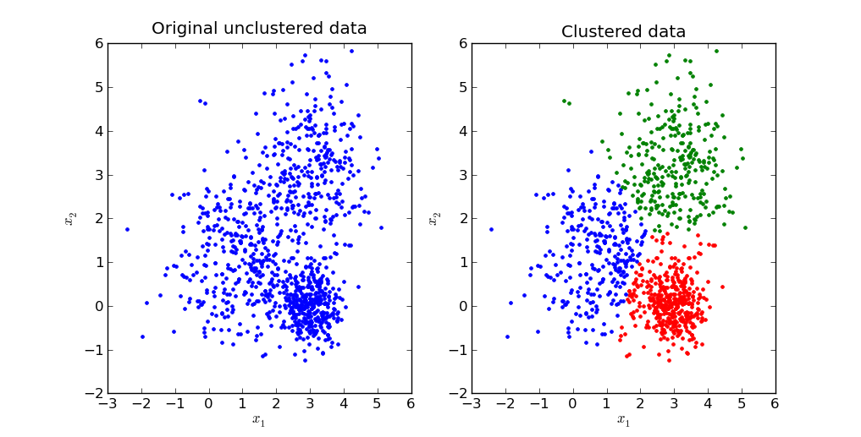
KümelemenİN Matematİksel Modelİ
k n
J = ∑ ∑ ||x_{i} - c_{j}||²
j=1 i=1
J = Hedef fonksiyonu
k = Küme Sayısı
n = Durum Sayısı
x_{i} = i durumu
c_{j} = j kümesinin centroidi

Slide 4

KÜMELEMENİN AVANTAJLARI
Veri Keşfi ve Görselleştirme
Segmentasyon
Veri Azaltma
Örüntü Tanıma
Anlamlı Sonuçlar
Öngörülebilirlik

Slide 5
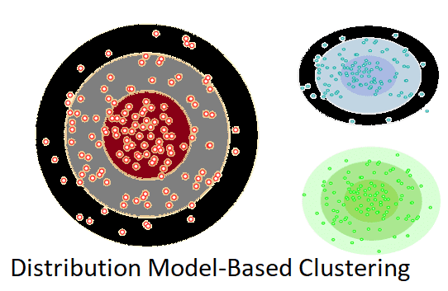
Dağıtım tabanlı kümeleme(DISTRIBUTION based clusterıng)
Dağılım tabanlı kümeleme, veri noktalarını benzerliklerine göre gruplamak için veri noktalarının dağılımını kullanır.

Slide 6
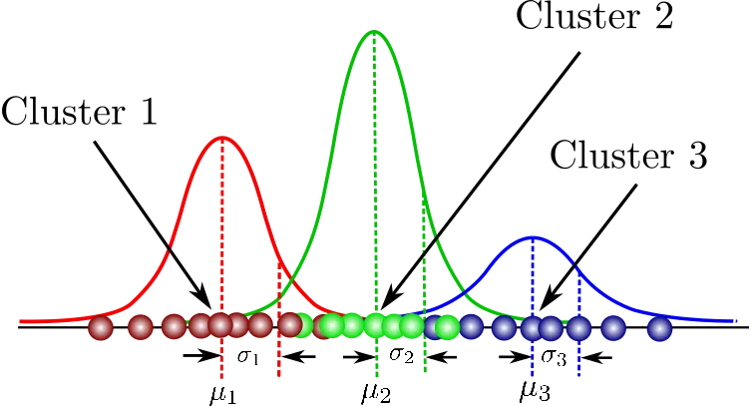
GAUSSIAN MIXTURE MODEL

Slide 7
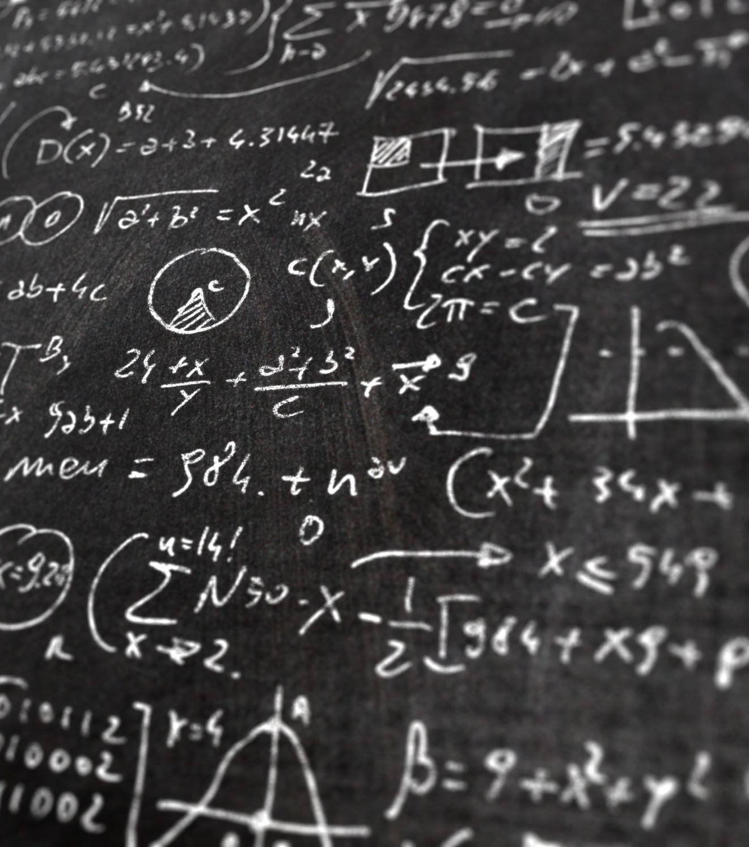

Clustering Türleri

Slide 8

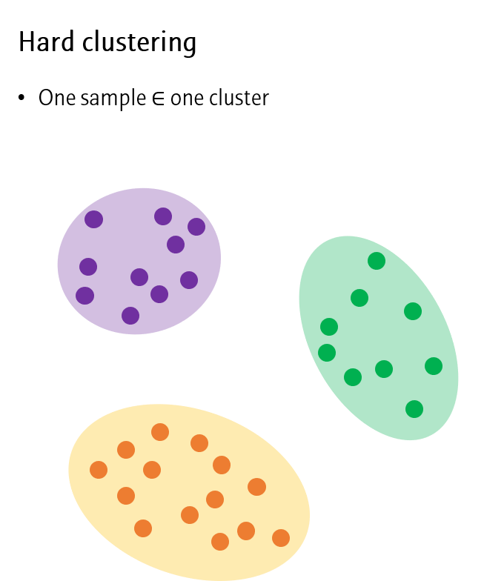
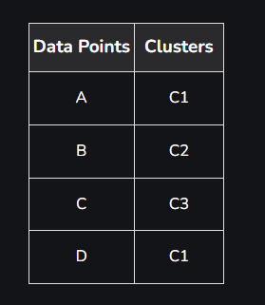
Hard Clustering

Slide 9
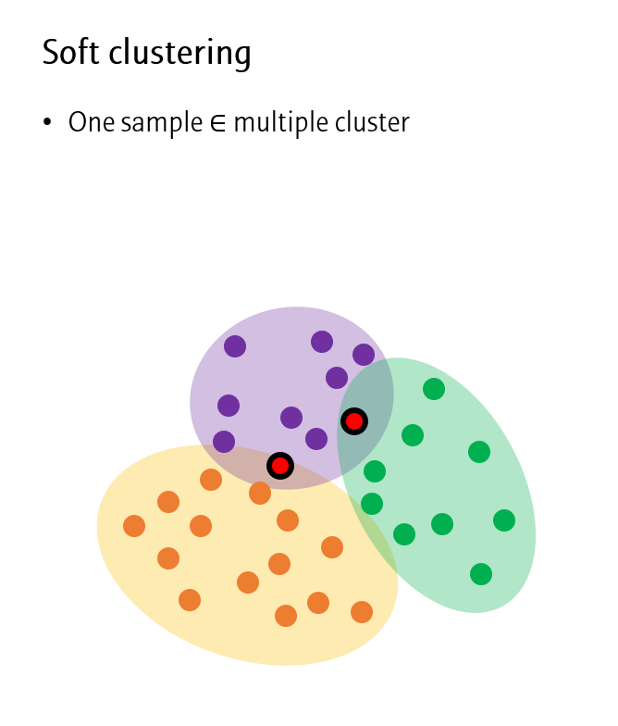
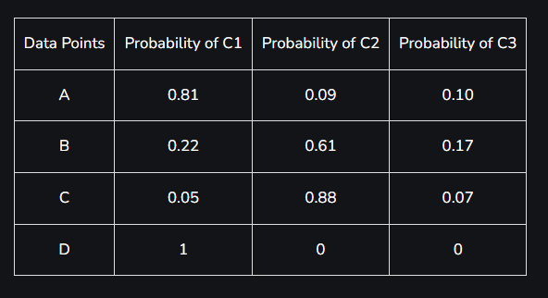
Soft Clustering

Slide 10
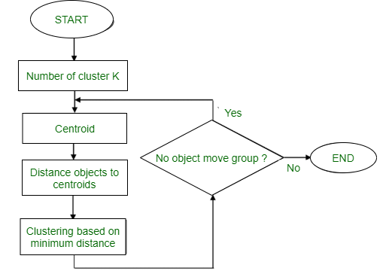
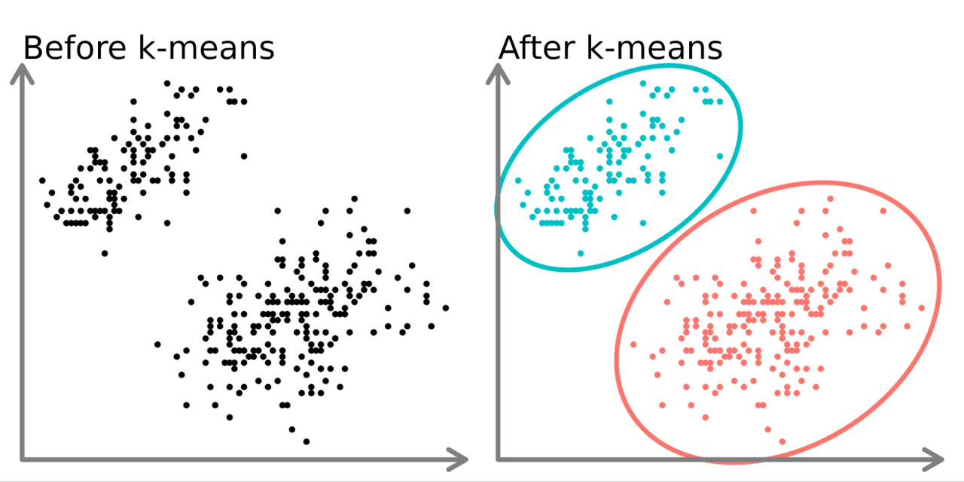
Centroid-Based Clustering K-Means Algoritması

Slide 11
Connectivity-based clustering
Bu yöntemde, ilgili veri noktalarını hiyerarşik kümeler halinde bir araya getiriyoruz, bu nedenle bu yöntem için bazen hiyerarşik kümeleme de diyoruz. Her veri noktası başlangıçta ayrı bir küme olarak ele alınır ve daha sonra tüm veri noktalarını içeren büyük bir küme oluşturmak için en çok benzeyen kümelerle birleştirilir. Ve veri noktalarının aralarında ki hiyerarşik ilişkiyi göstermek için dendrogram(ağaç benzeri yapıda) oluşturulur.

Slide 12
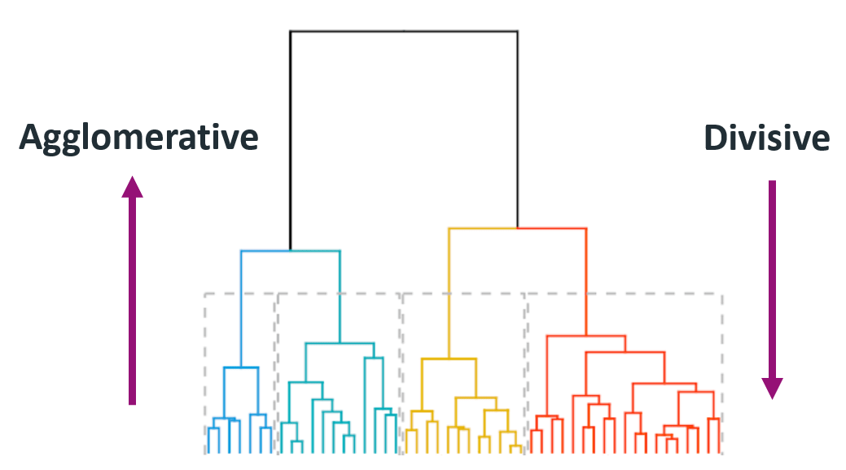
Hiyerarşik kümeleme için iki ana yaklaşım vardır: birleştirici(agglomerative) ve ayrıştırıcı(divisive).

Slide 13
Birleştirici Hiyerarşik Kümeleme:
Bu yaklaşımda, her veri noktası kendi kümesi olarak başlar.
Her adımda, en yakın iki küme, öklid mesafesi, Manhattan mesafesi veya korelasyon mesafesi gibi bir mesafe ölçütüne dayanarak birleştirilir.
Bu süreç, tüm veri noktaları tek bir küme içinde kalacak şekilde devam eder ve bir dendrogram oluşturur.

Slide 14
Ayrıştırıcı Hiyerarşik Kümeleme:
Bu yaklaşımda, tüm veri noktaları tek bir kümede başlar.
Her adımda, algoritma, sonuçlanan kümeler arasındaki mesafeyi maksimize eden kümeyi böler.
Bu süreç, her veri noktasının kendi kümesinde olduğu rekürsif bir şekilde devam eder ve bir dendrogram oluşturur.

Slide 15
Hiyerarşik kümelemede küme arasındaki mesafeyi hesaplamak için yaygın bağlantı yöntemleri:
Tek Bağlantı: İki küme arasındaki en yakın noktaların mesafesi.
Tam Bağlantı: İki küme arasındaki en uzak noktaların mesafesi.
Ortalama Bağlantı: İki küme arasındaki tüm noktaların ortalama mesafesi.
Merkez Bağlantı: İki kümenin merkez noktaları arasındaki mesafe.

Slide 16
Hiyerarşik kümeleme avantajları dezavantajları
Önceden küme sayısını belirtmeyi gerektirmez.
Farklı çözünürlüklerde veriyi keşfetmek için kullanışlı olan bir küme hiyerarşisi sağlar.
Dendrogramlarla birlikte yorumlamak kolay ve sezgiseldir.
Büyük veri kümeleri için hesaplama açısından maliyetli olabilir.
Sonuçlar mesafe ölçütü ve bağlantı yönteminin seçimine duyarlı olabilir.
Ayrıca, küresel olmayan veya düzensiz şekilli kümelerle iyi performans göstermeyebilir.

Slide 17
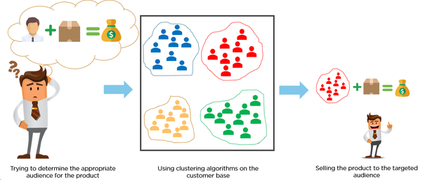
Clusteringin gerçek hayat uygulamaları
Pazarlama Segmentasyonu: Müşteri verilerini analiz ederek benzer davranışlar sergileyen müşteri gruplarını belirlemek ve pazarlama stratejilerini bu segmentlere göre uyarlamak için kümeleme kullanılabilir. Bu, ürün önerilerini kişiselleştirmek, hedef kitleye özgü reklam kampanyaları oluşturmak ve müşteri sadakatini artırmak için kullanılabilir.

Slide 18
Tıbbi Tanı: Biyomedikal görüntüleme verileri (örneğin, MRI veya CT taramaları), hastalıkların teşhisi ve tedavisi için kümeleme yöntemleri kullanılarak analiz edilebilir. Benzer görüntü desenlerine sahip hastalar aynı kümeye atanabilir ve bu da hastalıkların erken teşhisini veya tedaviye yanıtı tahmin etmeyi kolaylaştırabilir.
Sosyal Ağ Analizi: Sosyal ağ verileri, kişiler veya topluluklar arasındaki ilişkileri analiz etmek için kümeleme yöntemleriyle incelenebilir. Benzer ilgi alanlarına sahip veya benzer etkileşim örüntülerine sahip kişiler aynı kümeye atanabilir, bu da sosyal ağdaki toplulukları ve ilişkileri anlamak için kullanılabilir.
Müzik ve Video Önerileri: Müzik ve video akış platformları, kullanıcıların tercihlerine göre önerilerde bulunmak için kümeleme yöntemlerini kullanabilir. Benzer müzik veya video tercihlerine sahip kullanıcılar aynı kümeye atanabilir ve daha önce beğenilen içeriklere benzer yeni içerikler önerilebilir.

Slide 19
E-ticaret Önerileri: E-ticaret platformları, kullanıcıların satın alma geçmişlerine, gezinme davranışlarına ve tercihlerine göre kişiselleştirilmiş ürün önerileri sunmak için kümeleme yöntemlerini kullanabilir. Benzer alışveriş desenlerine sahip kullanıcılar aynı kümeye atanabilir ve bu kümeler için özel ürün önerileri sunulabilir.
Görüntü İşleme : Kümeleme, benzer görüntüleri bir arada gruplamak, görüntüleri içeriğe göre sınıflandırmak ve görüntü verilerindeki kalıpları tanımlamak için kullanılabilir.
Hava Trafiği Yönetimi: Hava trafiği kontrolü, uçak rotalarını ve iniş kalkış zamanlamalarını optimize etmek için kümeleme yöntemlerini kullanabilir. Benzer destinasyonlara veya uçuş planlarına sahip uçaklar aynı kümeye atanabilir, bu da havaalanı trafiğini daha verimli hale getirebilir.

Slide 20
Haber Kategorizasyonu: Büyük haber veritabanları, otomatik haber kategorizasyonu için kümeleme yöntemleriyle analiz edilebilir. Benzer içeriklere veya anahtar kelimelere sahip haberler aynı kümeye atanabilir, bu da haber sitelerinde içerik yönlendirmesi ve kullanıcı deneyimini iyileştirmeye yardımcı olabilir.
Tarım Verimliliği: Tarım verileri, çiftliklerin veya tarım arazilerinin verimliliğini artırmak için kümeleme yöntemleriyle analiz edilebilir. Toprak özellikleri, iklim koşulları ve bitki türleri gibi faktörlere dayalı olarak, benzer özelliklere sahip araziler aynı kümeye atanabilir, bu da daha etkili tarım uygulamalarının geliştirilmesine yardımcı olabilir.

Slide 21
Üretim : Kümeleme, benzer ürünleri bir arada gruplamak, üretim süreçlerini optimize etmek ve üretim süreçlerindeki kusurları belirlemek için kullanılır.
Suç analizi: Kümeleme, suçun sıcak noktalarının belirlenmesine, gelecekteki suç eğilimlerinin tahmin edilmesine ve suç önleme stratejilerinin geliştirilmesine yardımcı olabilecek konum, zaman ve tür gibi benzer suç verilerini gruplandırmak için kullanılır.
Genetik: Kümeleme, benzer ifade modellerine sahip genleri gruplamak ve biyolojik süreçlerde birlikte çalışan gen ağlarını tanımlamak için kullanılır.
Finans: Kümeleme, müşteri davranışına göre pazar segmentlerini belirlemek, borsa verilerindeki kalıpları belirlemek ve yatırım portföylerindeki riski analiz etmek için kullanılır.

Slide 22
Kaynakçalar:
Chat GPT 3.5
Clustring in machine learning in Geeksforgeeks ‘https://www.geeksforgeeks.org/clustering-in-machine-learning/’

